Slide 1
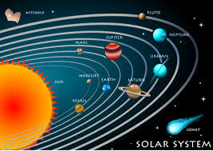
স্বাগতম

Slide 2


পরিচিতি
শিক্ষক পরিচিতি
সরোজিত রায়
সহকারি শিক্ষক (বিজ্ঞান)
চাড়াখালী এম এল মাধ্যমিক বিদ্যালয়
রাজাপুর, ঝালকাঠী।
পাঠ পরিচিতি
শ্রেণি :অষ্টম
অধ্যায় : সপ্তম
পাঠের বিষয় :বিজ্ঞান
সময় : ৫০ মিনিট

Slide 3
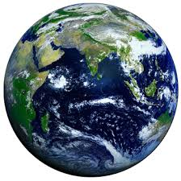

সৌরজগৎ
পৃথিবী
পৃথিবী ও মহাকর্ষ
Notes:
ভিডিওটি সম্পুর্ণ দেখানো যাবে না। যেখানে মহাকর্ষ কথাটি আসবে ওই পর্যন্ত।

Slide 4
শিখনফল
মহাকর্ষ কী তা বলতে পারবে ।
নিউটনের মহাকর্ষ সূত্র ব্যাখ্যা করতে
পারবে ।
মহাকর্ষ সুত্র ব্যবহার করে মহাকর্ষ বল নির্ণয় করতে পারবে।

Slide 5
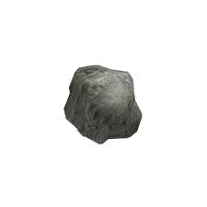
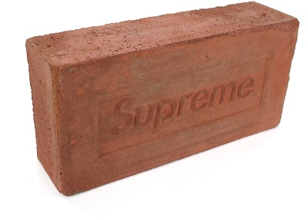
আকর্ষন
এ মহাবিশ্বের যে কোন দুটি বস্তুকণা একে অপরকে নিজের দিকে যে বলে আকর্ষন করে তাই মহাকর্ষ।
m₁
m₂
F
d
এখানে, বস্তু দুইটির ভর = m₁ এবং m₂
বস্তু দুইটির মধ্যবর্তী দূরত্ব = d
বস্তু দুইটির মধ্যকার আকর্ষন বলের মান = F
বস্তু দুইটির মধ্যবর্তী দূরত্ব = d
বস্তু দুইটির মধ্যকার আকর্ষন বলের মান = F

Slide 6
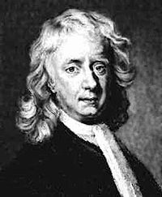
স্যার আইজ্যাক নিউটনের মহাকর্ষ সুত্রটি হল
“দুটি বস্তুকনার মধ্যকার আকর্ষন বলের মান তাদের ভরের গুনফলের সমানুপাতিক ও মধ্যবর্তী দুরত্বের বর্গের ব্যাস্তানুপাতিক এবং এই বল বস্তুকণাদ্বয়ের মধ্যবর্তী সংযোজক সরলরেখা বরাবর ক্রিয়া করে।”

Slide 7
মহাকর্ষ সূত্রের ব্যাখ্যা
মহাবিশ্বের দুটি বস্তুর মধ্যে আকর্ষণ বলের মান-
1.বস্তু দুটির ভরের গুনফলের সমানুপাতিকF∞m1m2
2.এদের দূরত্বের বর্গের ব্যস্তনুপাতিকF∞
3.এ বল বস্তুদ্বয়ের সংযোগ রেখা বরাবর কাজ করে।
m1m2
F ∞
2
1
d
2
d
m1m2
G
F=
d
2
]]]]]]]
d
m1
m2
এখানে,G একটি সামানুপাতিক ধ্রুবক।
G=৬.673×10
-১১
F

Slide 8
একক কাজ
১)মহাকর্ষ কাকে বলে?এটি কে আবিষ্কার করেন?

Slide 9
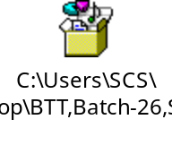
এখানে,
G=৬.673×10
-১১
12kg
8kg
2m
m1
m2
F=?
দলীয় ভাবে F এর মান নির্ণয় কর।

Slide 10
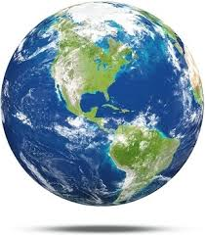
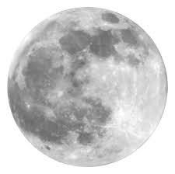
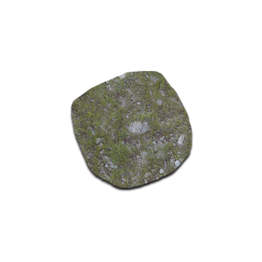
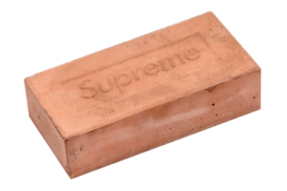
মূল্যায়নঃ
চিত্রে দুই ধরণের আকর্ষণ বলের মধ্যে কোনটি মহাকর্ষ বল?
#পৃথিবী ও চাঁদের মধ্যে
#ইট ও পাথরের মধ্যে
অন্যটি অভিকর্ষ বল এটি সম্পর্কে আমরা পরবর্তী ক্লাশে আলোচনা করবো।
১)মহাকর্ষ সুত্র ১৬৮৭ সালে আবিষ্কার হয়েছিল।
২)দুটি বস্তুকণার মধ্যে আকর্ষণ এদের দুরত্বের ব্যাস্তানুপাতিক।
৩)বলের একক নিউটন।
নীচের কোন উত্তরটি সঠিক?
ক)১ ও ২
খ)২ ও ৩
গ)১ ও ৩
ঘ)১,২ ও ৩

Slide 11
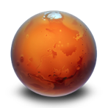
বাড়ির কাজ
4 m
20 kg
F=?
20 kg
উপরের তথ্যের আলোকে মহাকর্ষ বলের মান নির্ণয় করে নিয়ে আসবে।

Slide 12
  শুধু ভাগ্য নয়, মানুষ তার কর্মের মাধ্যমে জীবনকে পরিবর্তন করতে পারে ।
  ধন্যবাদ

